Slide 1
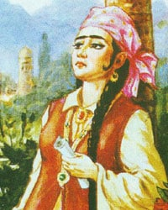
Adabiyot
7- sinf
Mavzu: Uvaysiy she’rlari

Slide 2
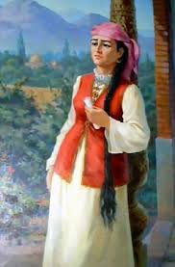
“Uvaysiyman”
Mehnat-u alamlarga mubtalo Uvaysiyman,
Qayda dard eli bo‘lsa, oshno Uvaysiyman.
Istadim bu olamni, topmadim vafo ahlin,
Barchadin yumib ko‘zni muddao Uvaysiyman.
Uz diling taalluqdin, band qil Xudo sori,
To degil kecha-kunduz: “Mosivo Uvaysiyman!”
*Uz diling taalluqdin – dilingni dunyo aloqasidan uz, ya’ni dunyodan yuz o‘gir.
*Mosivo Uvaysiyman – dunyodan uzilgan Uvaysiyman.

Slide 3
“Uvaysiyman”
Kechalar ﬁg‘onimdin tinmadi kavokiblar*,
Arz to samo* uzra mojaro Uvaysiyman.
Vaysiy beriyozat* deb sahl* tutma, ey orif,
Ishq aro nihon* dardi bedavo Uvaysiyman.
*kavokib – yulduz;
*arz to samo – yerdan osmongacha;
*beriyozat – mashaqqatsiz, azobsiz;
*sahl – oson, yengil.
*nihon- yashirin.

Slide 4
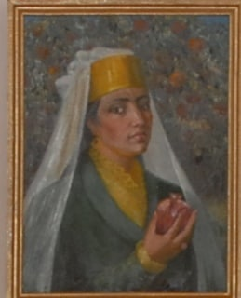
NAZARIY MA’LUMOT: CHISTON
CHISTON – (tojikcha “chist” “nima”, “on” – “u”) – topishmoq she’r.
“lug‘z”
Ikkilik,
to‘rtlik,
g‘azal
Alisher Navoiy

Slide 5
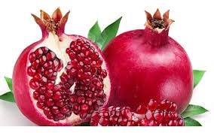
CHISTON
Ul na gumbazdir, eshigi, tuynugidin yo‘q nishon,
Necha gulgunpo‘sh* qizlar manzil aylabdur makon.
Sindurub gumbazni, qizlar holidin olsam xabar,
Yuzlarig‘a parda tortig‘liq turarlar bag‘ri qon.
*gulgunpo‘sh – qizil kiyingan

Slide 6
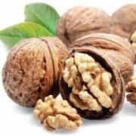
CHISTON
Ul nadurkim, sabz* to‘nlik, yoz yog‘ochning boshida,
Qish yalang‘och aylagay barcha xaloyiq qoshida.
Barcha qushlarning so‘ngoki* ichida,
Ul na qushdurkim, so‘ngoki toshida.
*sabz – yashil;
*so‘ngok – suyak.

Slide 7
CHISTON
Ikki mahbubni ko‘rdum, bir-birisin ko‘rmagan,
Ikkisining o‘rtasiga, do‘stlar, qil sig‘magan.
KUN
VA
TUN

Slide 8
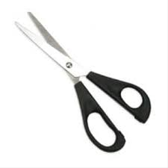
CHISTON
Ikki mahbubin ko‘rdum, ikkisin kindigi bir,
Alarning orasiga tushsang topasan kasr.
QAYCHI

Slide 9
MUSTAQIL BAJARISH UCHUN TOPSHIRIQLAR
Yangi o‘rgangan so‘zlarinizni lug‘at daftaringizga qayd qilib qo‘ying.
Chiston janriga oid nazariy ma’lumotlarni yozib oling.
She’riy va nasriy topishmoqlarning har biriga uchtadan misol toping.

